Slide 1
BecaFácil
Marcos Ceballos
Mauricio Chacana

Slide 2
Tabla de contenido
Contexto
Solución
Arquitetura
Metodología SCRUM
Evidencias
Carta Gantt
Conclusión

Slide 3
Contexto
Cada año son más los alumnos de 4.º Medio que se matriculan en nuestra institución sin conocer la importancia de postular a las becas en las fechas indicadas, lamentablemente muchos de esos futuros alumnos deben cancelar su matrícula, ya que no postularon correctamente a las becas y no tienen los medios para solventar la carrera, lo cual afecta negativamente a la institución. Además, debido a que se cancela la matrícula al iniciar el semestre, es más difícil conseguir que alguien se quiera matricular en ese punto y como consecuencia hay cursos incompletos

Slide 4
Solución
Desarrollar una plataforma web interactiva y didáctica que permita a los alumnos y prospectos conocer las fechas, becas y opciones de financiamiento disponibles para sus futuras carreras, facilitando la orientación y aumentando la tasa de matriculación en la institución. Esto también permitirá que como institución sepamos qué tanto saben los futuros alumnos y poder reconocer en qué áreas se puede reforzar, realizando charlas orientadas a becas en instituciones donde sus alumnos no tenían un conocimiento aceptable sobre las becas.

Slide 5
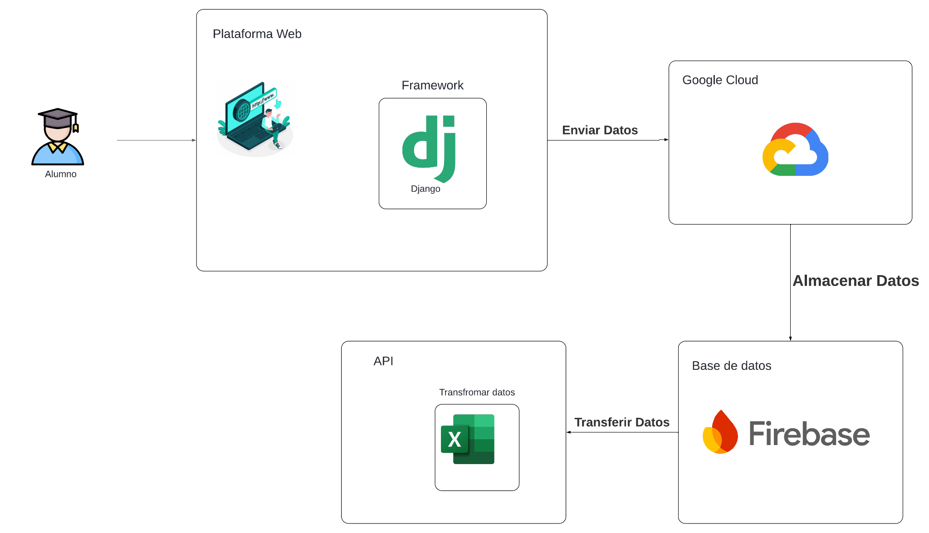
Arquitectura

Slide 6
Metodología SCRUM
Product Owner: Mauricio Chacana
Scrum Master: Marcos Ceballos
Scrum Team: Marcos Ceballos y Mauricio Chacana

Slide 7
Evidencias
Mockup
Plantilla de requerimientos
Manual de usuario
Plantilla de riesgos
Plan de trabajo

Slide 8
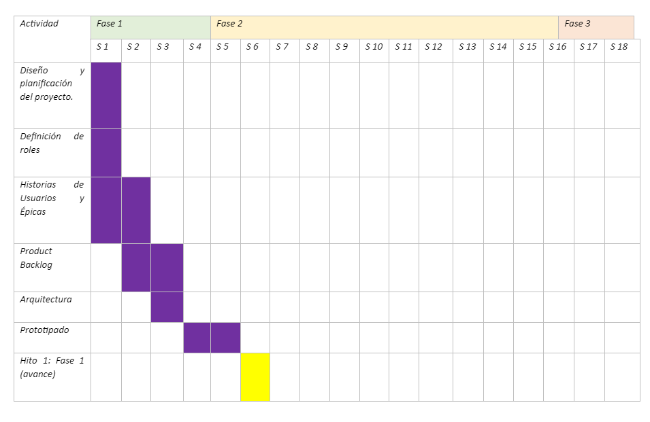
Carta Gantt

Slide 9
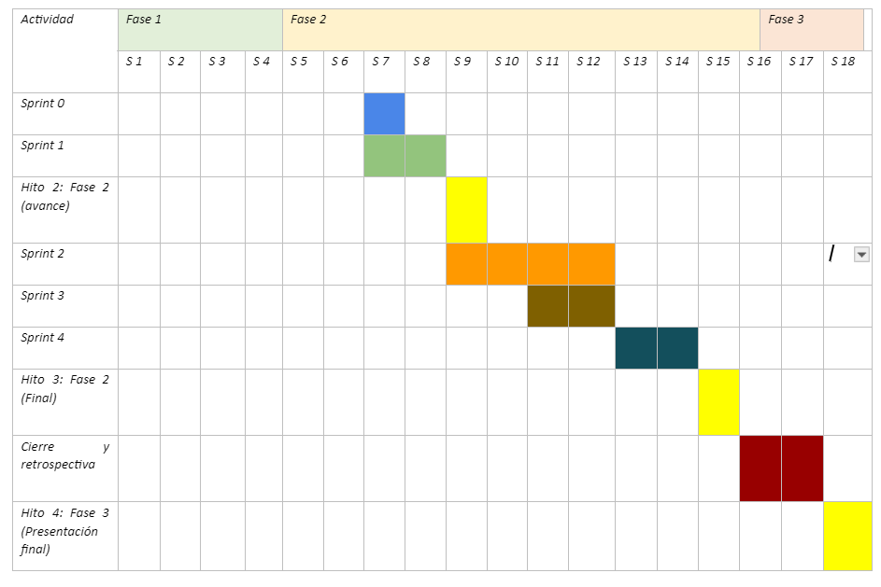
Carta Gantt

Slide 10
Conclusiones

